Slide 1

T
CUAI 프로젝트 CV 1팀
2024.04.02
발표자 : 최시우

Slide 2
목차
프로젝트 주제 소개
문제 제기 및 해결 방안
현재 상황
개선해야 할 점

Slide 3
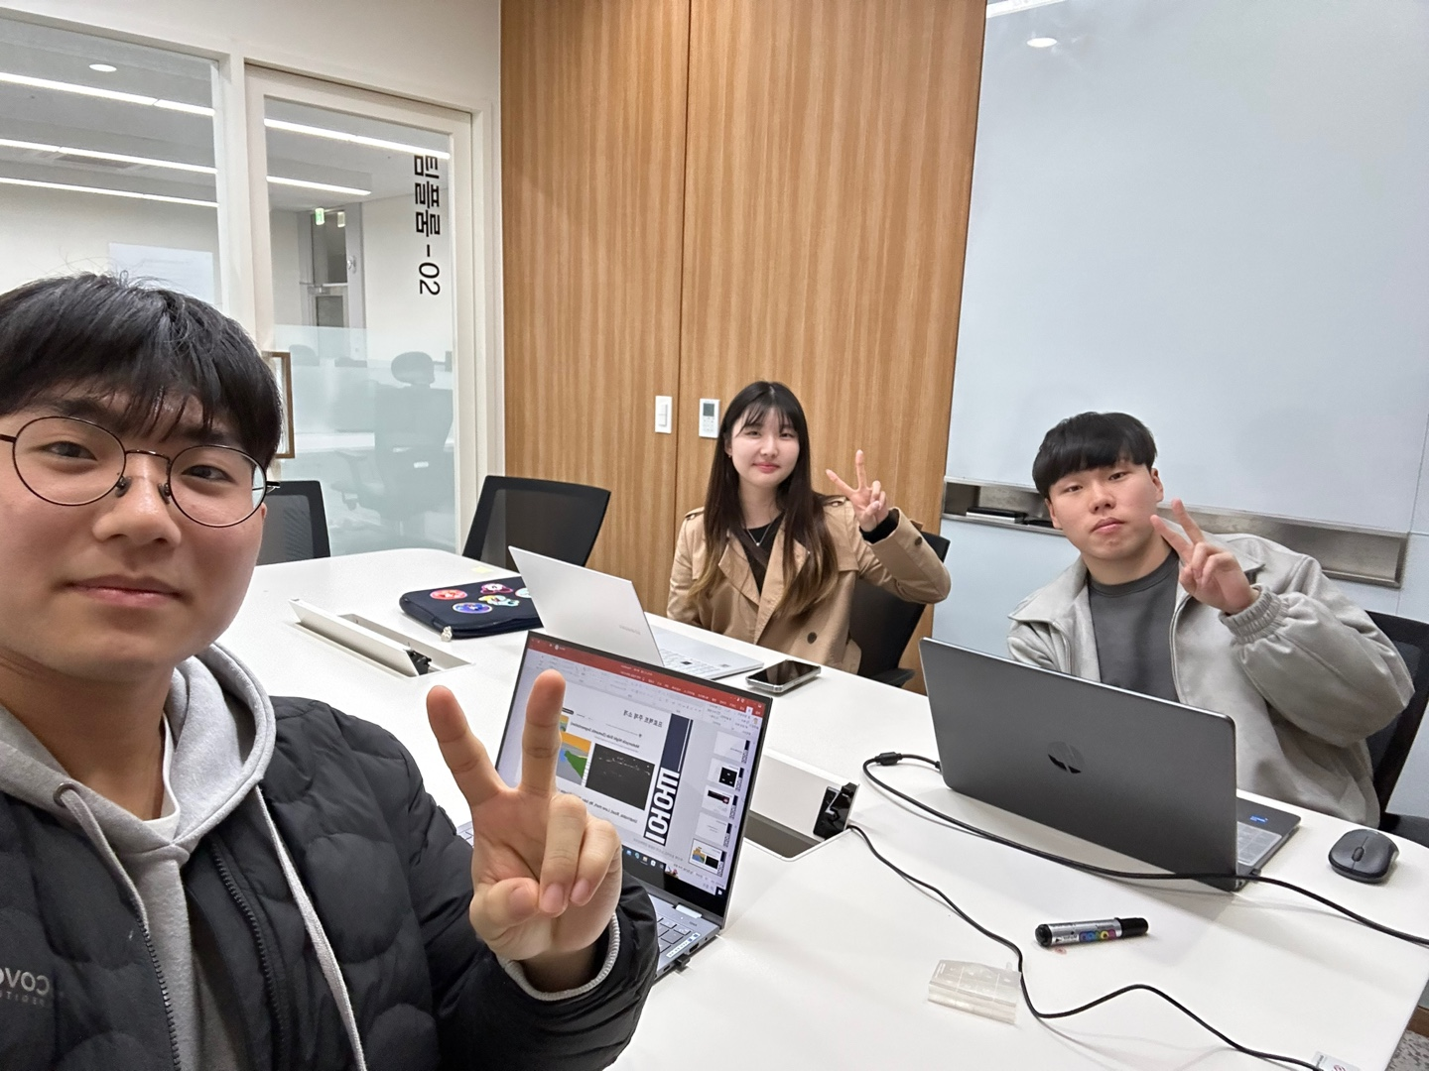
팀원 소개 및 만남 인증
이곳에 만나서 찍은 사진을 넣어주세요.
(비대면일 경우엔 화면 캡쳐 이용)
얼굴이 나오게 찍어주셔야 합니다:D
팀원 1 : 김가현
팀원 2 : 추현규
팀원 3 : 최시우

Slide 4
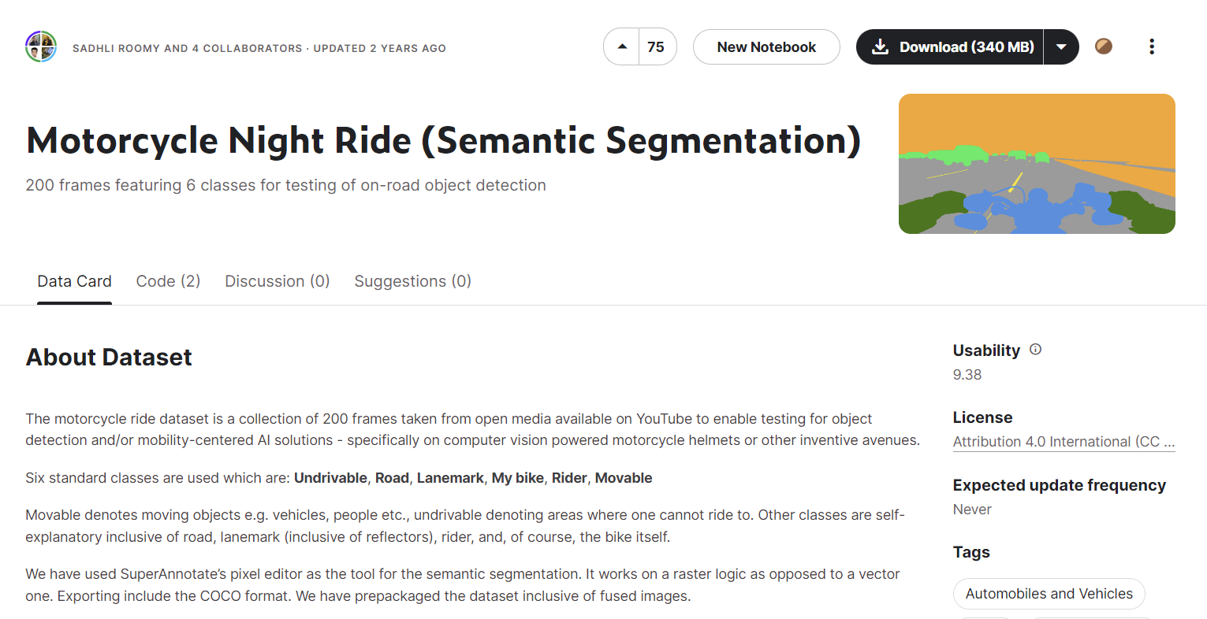
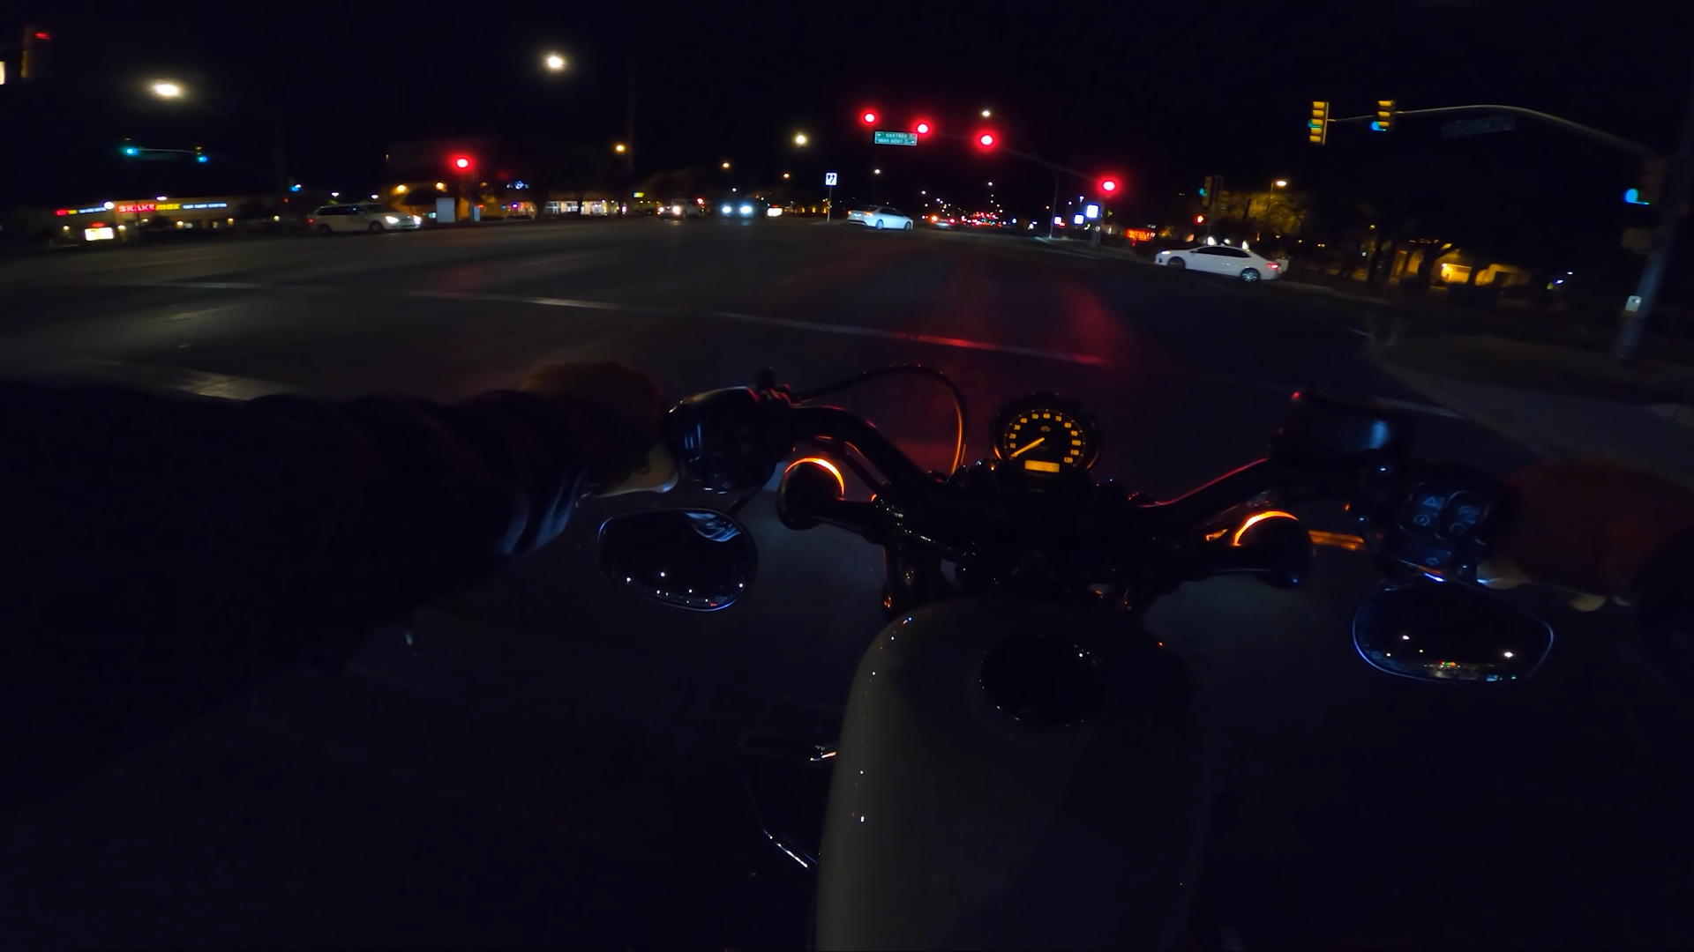
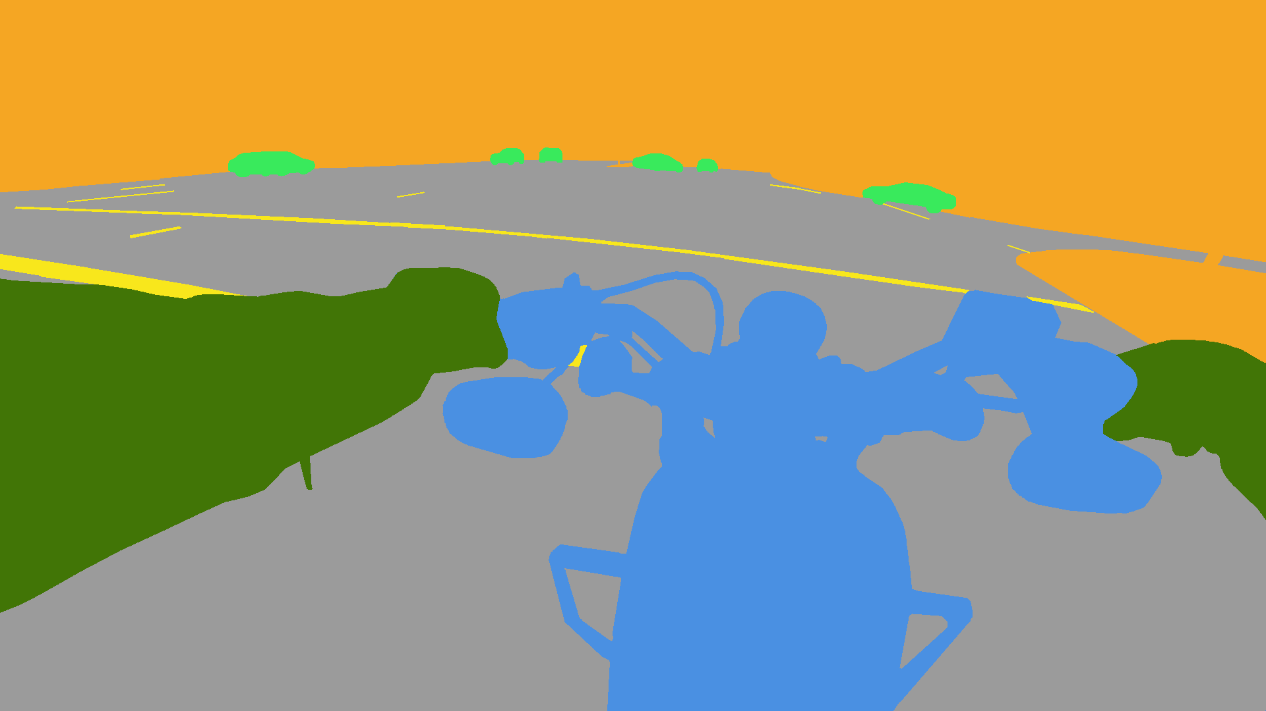
프로젝트 주제 소개
Undrivable, Road, Lane mark, My bike, Rider, Movable 6개의 클래스로 segmentation

Slide 5
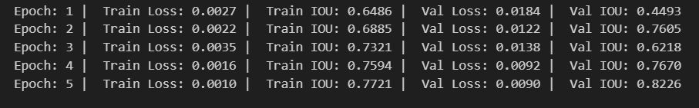
초기 모델
Linknet, dice loss, adam 사용
Epoch : 5, IOU Test = 0.8205

Slide 6
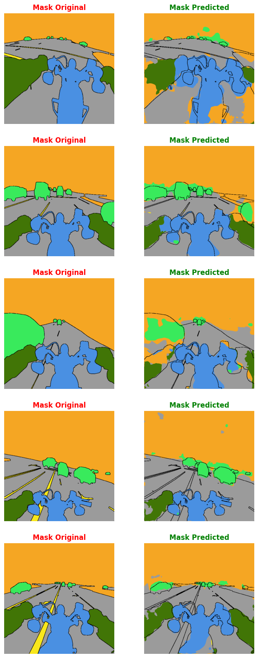
초기 모델

Slide 7
문제 해결을 위한 개선 – 클래스 불균형
Road, Undrivable 클래스로 잘못 예측하는 경우가 많음을 확인할 수 있음
→ Focal Loss 도입

Slide 8
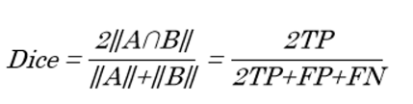
문제 해결을 위한 개선 – 클래스 불균형
Dice Loss
겹치는 부분을 중시하는 Loss값

Slide 9
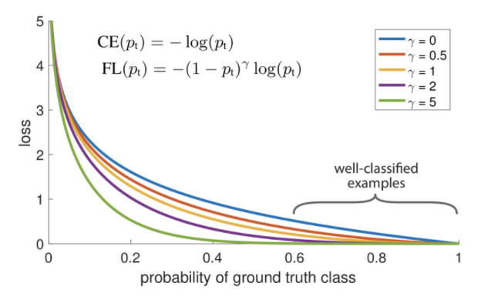
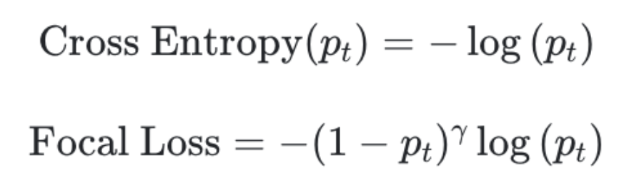
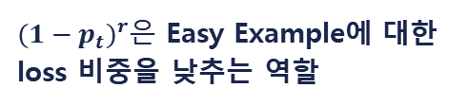
문제 해결을 위한 개선 – 클래스 불균형
Focal Loss
${(1−p_{t})}^{r}은$ Easy Example에 대한 loss 비중을 낮추는 역할
어렵거나 쉽게 오분류되는 케이스에 대하여 더 큰 가중치를 주는 Loss값

Slide 10
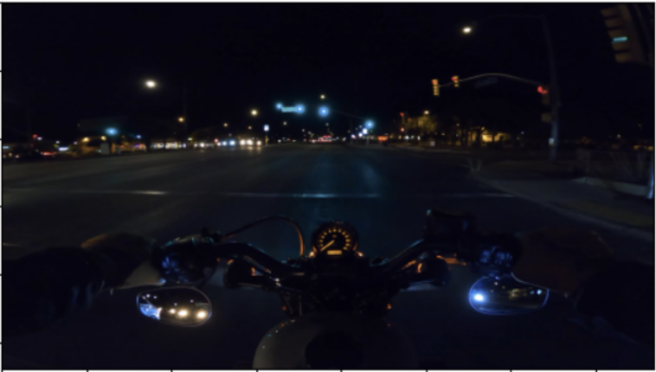
문제 해결을 위한 개선 – 저조도 이미지
빛이 적은 야간 사진을 대상으로 하기에 우리 눈으로 보기에도 제대로 구분하기 힘든 부분이 존재
→ CLAHE 적용

Slide 11
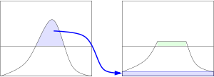
문제 해결을 위한 개선 – 저조도 이미지
CLAHE : Contrast Limited Adaptive Histogram Equalization
어두운 이미지의 밝기 히스토그램을 평탄화한다!

Slide 12
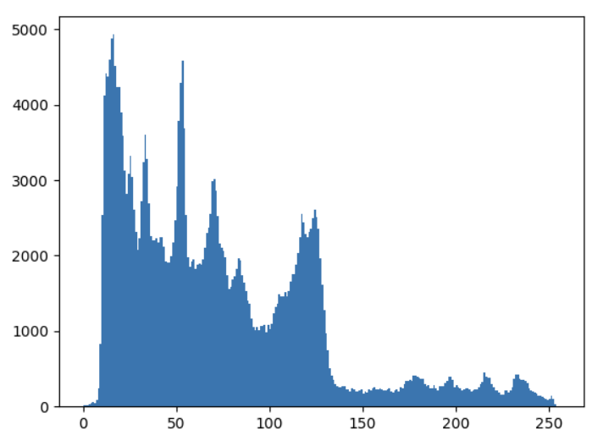
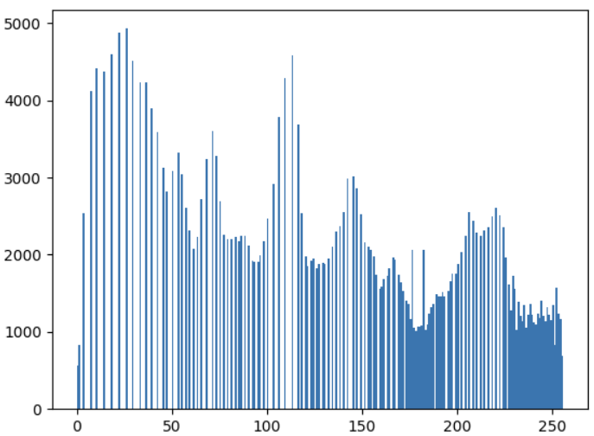
문제 해결을 위한 개선 – 저조도 이미지
CLAHE : Contrast Limited Adaptive Histogram Equalization
어두운 이미지의 밝기 히스토그램을 평탄화한다!

Slide 13
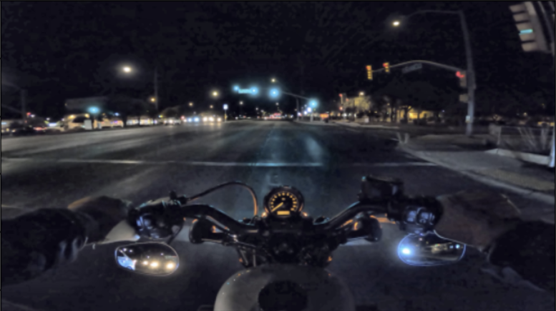
문제 해결을 위한 개선 – 저조도 이미지

Slide 14
문제 해결을 위한 개선 – 저조도 이미지

Slide 15
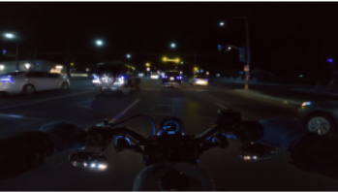
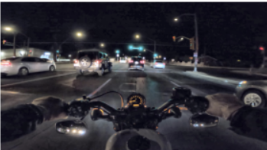
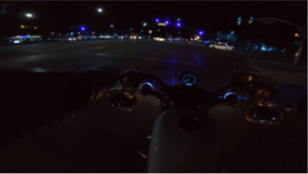
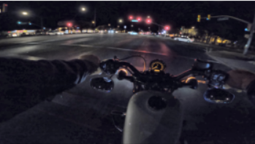
문제 해결을 위한 개선 – 저조도 이미지

Slide 16
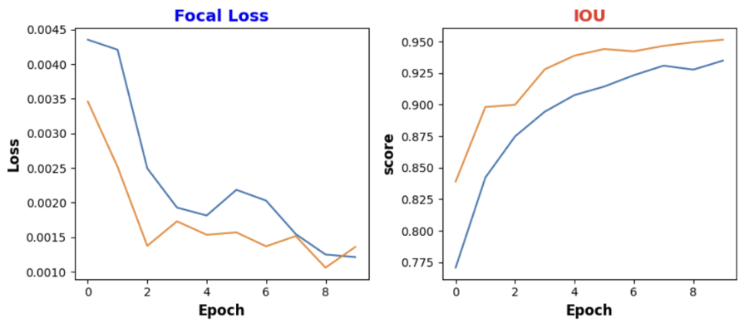
현재 상황
DeepLabV3+, focal loss, adamW, CLAHE 사용
Epoch : 10, IOU Test = 0.9494

Slide 17
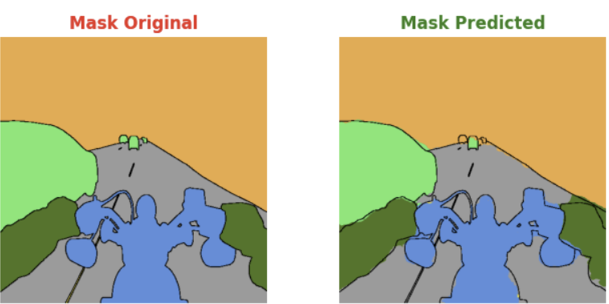
현재 상황
초기 모델
현재 모델

Slide 18
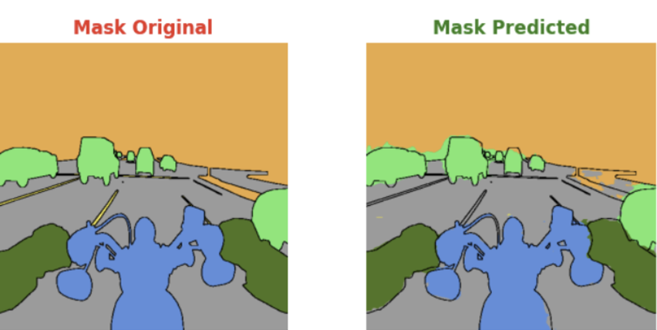
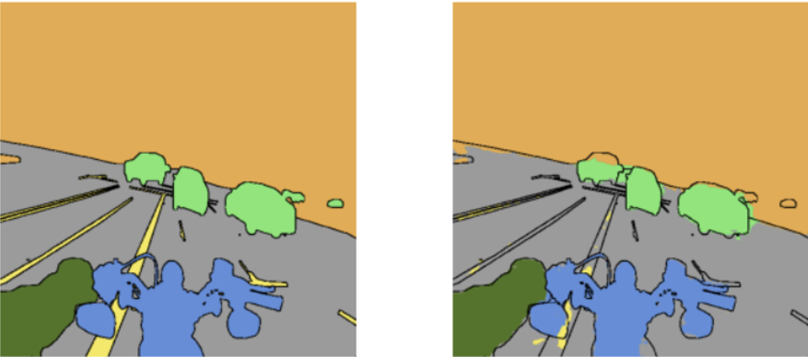
현재 상황

Slide 19
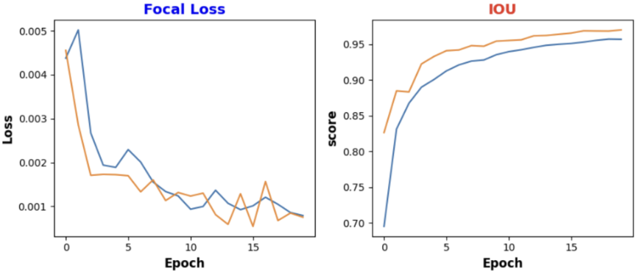
개선해야 할 점
1. Epoch 늘리기
Epoch 20으로 늘렸을 때, Validation IOU가 0.95에서 0.97로 증가

Slide 20
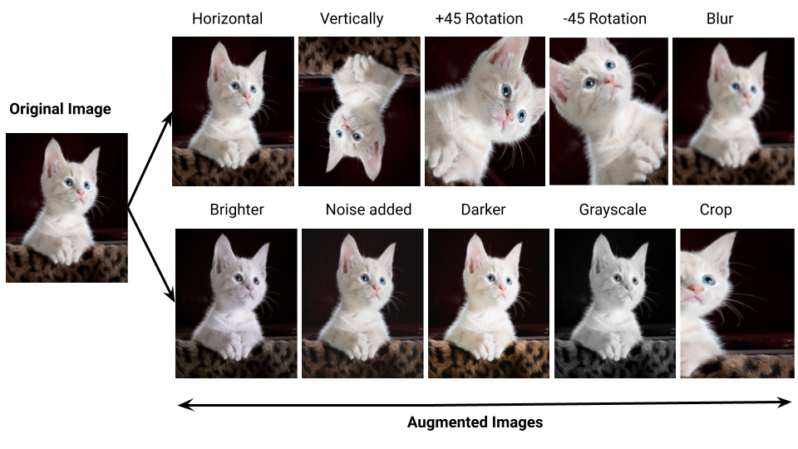
개선해야 할 점
2. Data Augmentation
다양한 augmentation 방법 실험 필요

